Slide 1
Спиновые клапаны как инструмент изучения геликоидального магнетизма
В.В. Устинов, М.А. Миляев, Л.И. Наумова, Р.С. Заворницын, Т.П. Криницина, В.В. Проглядо
Институт физики металлов имени М.Н. Михеева УрО РАН, Екатеринбург, naumova@imp.uran.ru
Магнито-транспортные свойства изготовленных магнетронным напылением спиновых клапанов содержащих в своем составе композицию CoFe/Dy/CoFe использовали для исследования магнитного состояния нанослоя диспрозия. На основе анализа температурных изменений формы магниторезистивной кривой получена информация о формировании однонаправленной магнитной анизотропии в интерфейсе CoFe/Dy при переходе через температуру Нееля. Показано, что антиферромагнитная фаза в поликристаллическом слое диспрозия обладает неколлинеарным магнитным упорядочением. Определена температурная зависимость угла между направлениями магнитных моментов на границах слоя диспрозия.

Slide 2
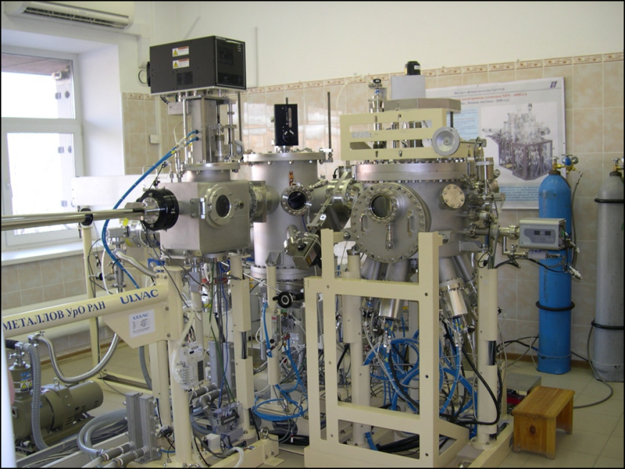
Экспериментальные методики
Спиновые клапаны Ta(5)/NiFe(2)/CoFe(3)/Cu(2.8)/CoFe(3)/Dy(40)/CoFe(2.5)/FeMn(10)/Ta(5) и NiFeCr(5)/CoFe(4)/Cu(2.8)/CoFe(3.5)/Ru(0.8)/CoFe(3)/Dy(40)/CoFe(3)/FeMn(15)/NiFeCr(6)
и структуры металл/Dy(40)/металл, изготовлены магнетронным напылением
Толщины слоев указаны в нанометрах
Сопротивление измеряли четырехконтактным методом при протекании постоянного тока в плоскости пленки на образцах размера 2 мм × 8 мм
Полевые зависимости магнитосопротивления спинового клапана измеряли при фиксированных температурах из интервала 23 – 293 K после охлаждения в магнитном поле приложенном вдоль ОЛН
Высоковакуумная напылительная магнетронная установка MPS-4000-C6
Магнитосопротивление
ΔR/R_{s} = [(R(H) – R_{s})/R_{s}]
R(H) – сопротивление в магнитном поле ,
R_{s –} сопротивление в поле насыщения.
Исследования микроструктуры на дифрактометре ДРОН-3М и просвечивающем электронном микроскопе Tecnai G-30.

Slide 3
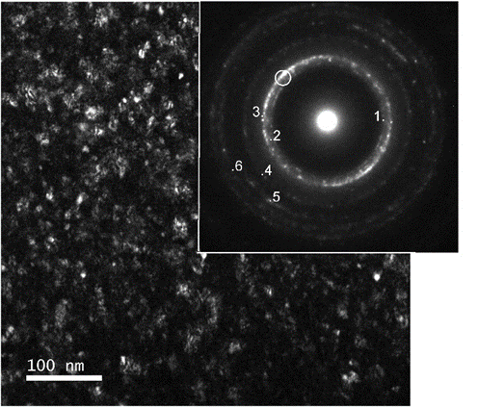
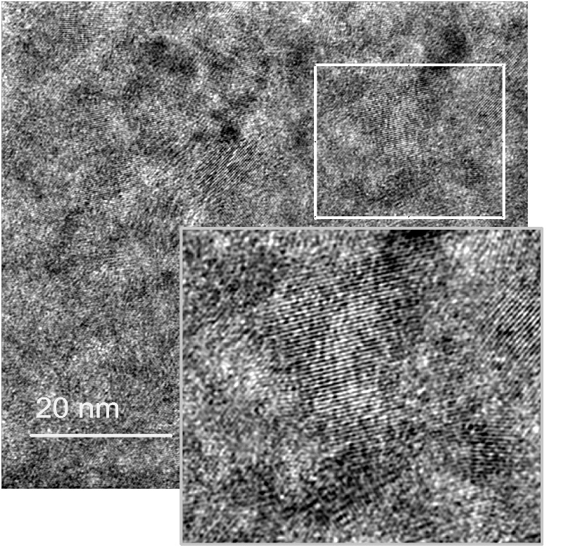
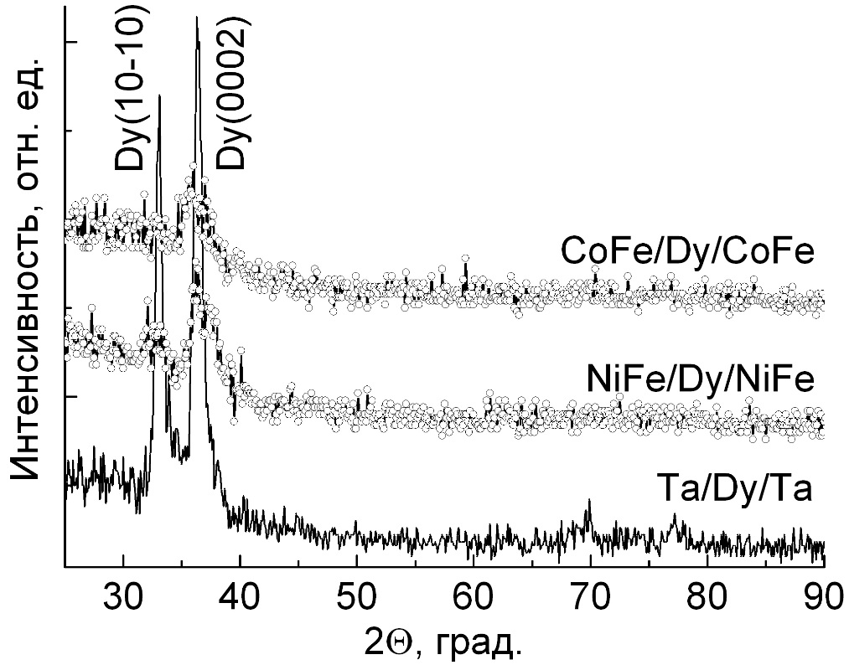
Микроструктура в трехслойных структурах металл/Dy/металл
Темнопольное изображение в рефлексе Dy(0002). Светлые участки - кристаллиты, в которых [0002] перпендикулярно плоскости пленки. На электронограмме - рефлексы от :
1 – Dy(10-10); 2 – Dy(0002); 3 – Dy(10-11); 4 – CoFe(111), Dy(10-12); 5 – Dy(11-20); 6 – Dy(10-13).
Изображение высокого разрешения полученное в рефлексе (10-10) Dy для CoFe(5)/Dy(40)/CoFe(5).
Дифрактограммы от структур металл (5)/Dy(40)/металл(5), излучение Co Kα
В слое Dy имеются кристаллиты, в которых [0002] перпендикулярно плоскости пленки. Эта ориентация предпочтительна для наблюдения изменений магниторезистивных свойств спинового клапана, вызванных формированием геликоидальной структуры в диспрозии.

Slide 4
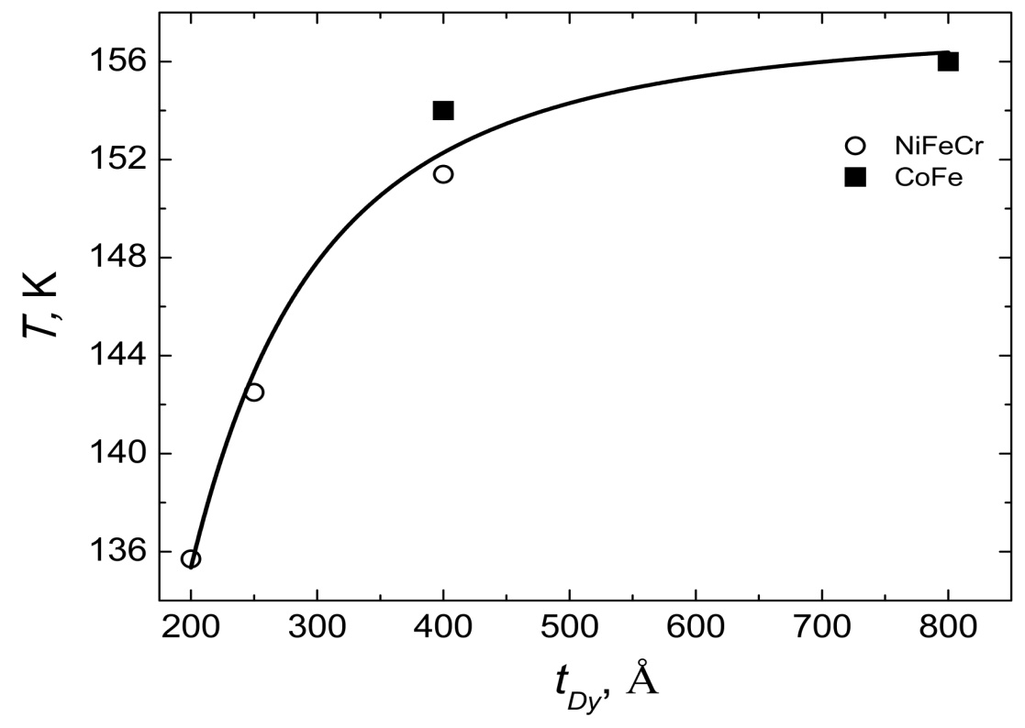
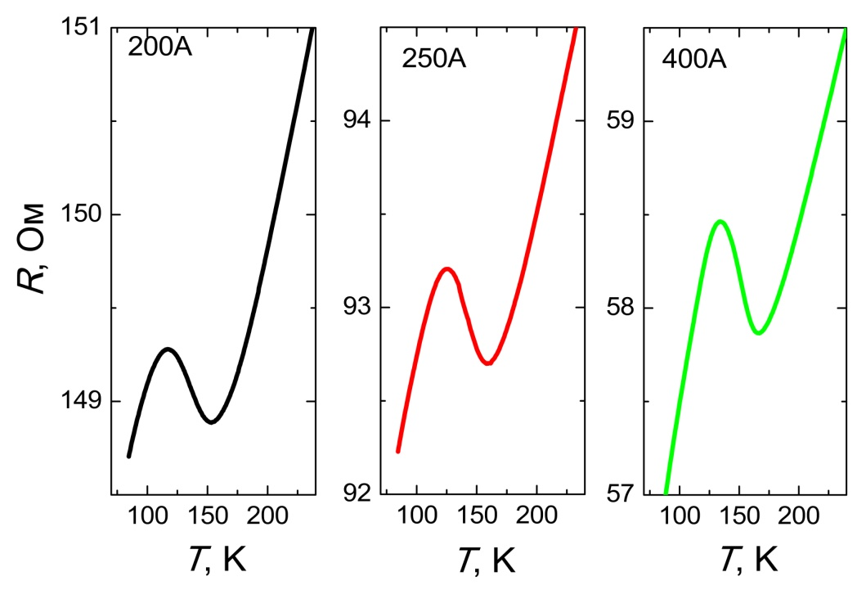
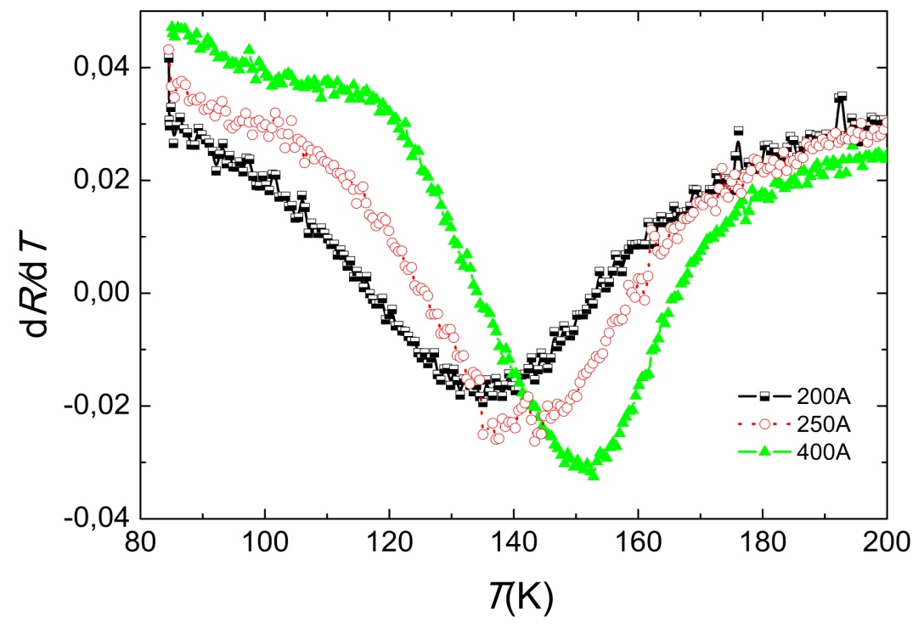
Оценка температуры Нееля для нанослоя диспрозия:
Зависимость температуры Нееля от толщины слоя Dy для наноструктур NiFeCr/Dy/NiFeCr и CoFe/Dy/CoFe
Зависимости R(T) и dR/dT для NiFeCr/Dy(t)/NiFeCr

Slide 5
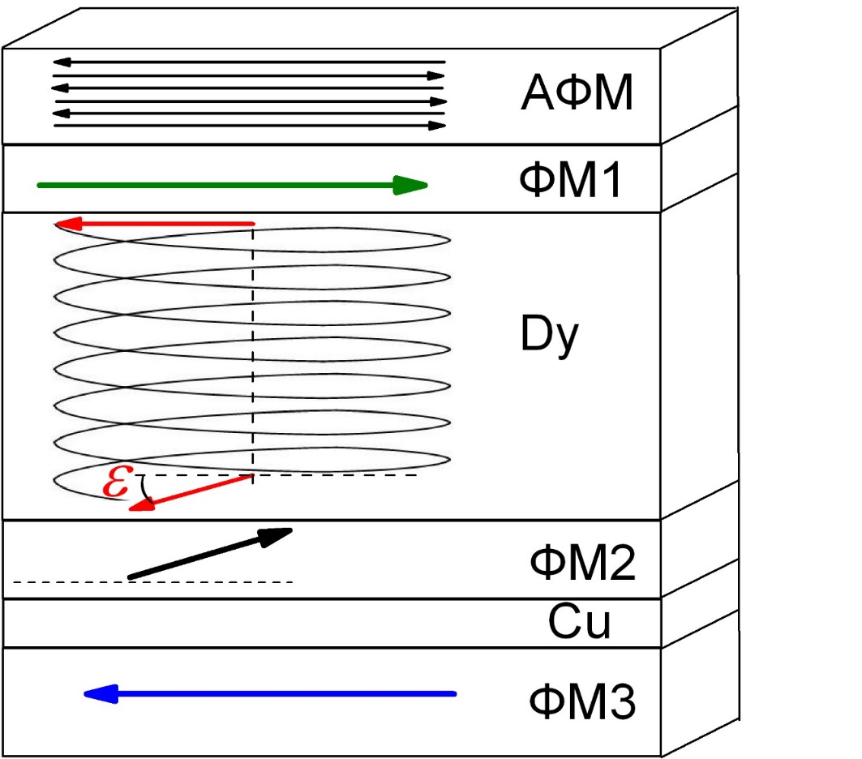
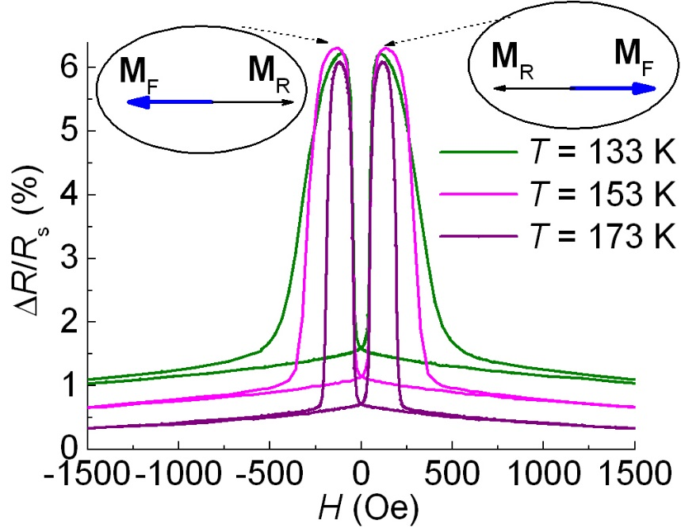
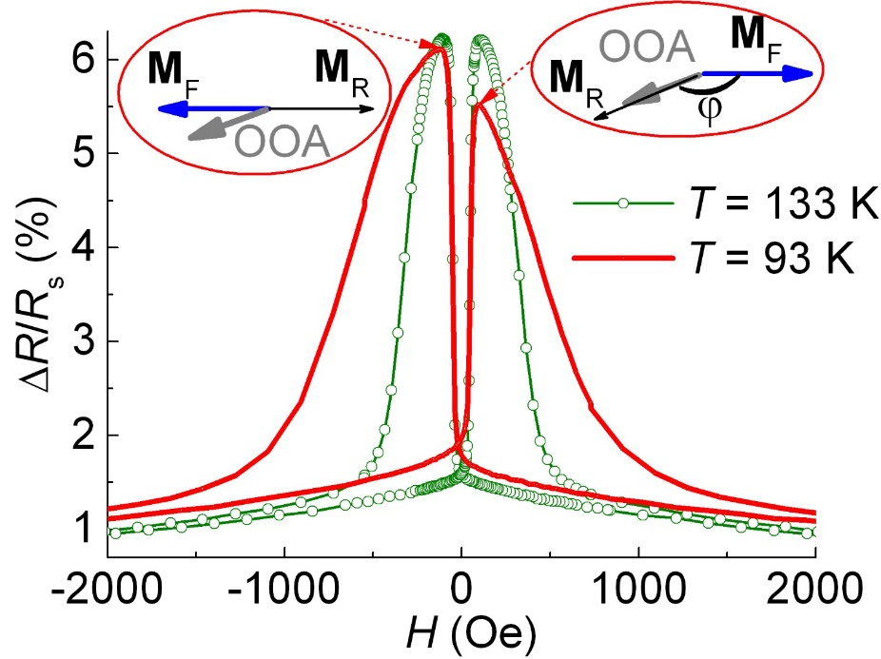
Магнитосопротивление спинового клапана, измеренное при температурах соответствующих парамагнитному и антиферромагнитному упорядочению в слое диспрозия
Ta(5)/NiFe(2)/CoFe(3)/Cu(2.8)/CoFe(3)/Dy(40)/CoFe(2.5)/FeMn(10)/Ta(5)
FeMn
CoFe
ϕ
)
MR
CoFe
Магнитосопротивление ΔR/R_{s} = [(R(H) – R_{s})/R_{s}], R(H) – сопротивление в магнитном поле
R_{s –} сопротивление в поле насыщения.
NiFe
CoFe
MF
Происходящие при изменении температуры изменения магнитотранспортных свойств спинового клапана, содержащего структуру CoFe/Dy/CoFe, использованы для получения информации о магнитном упорядочении в слое Dy.

Slide 6
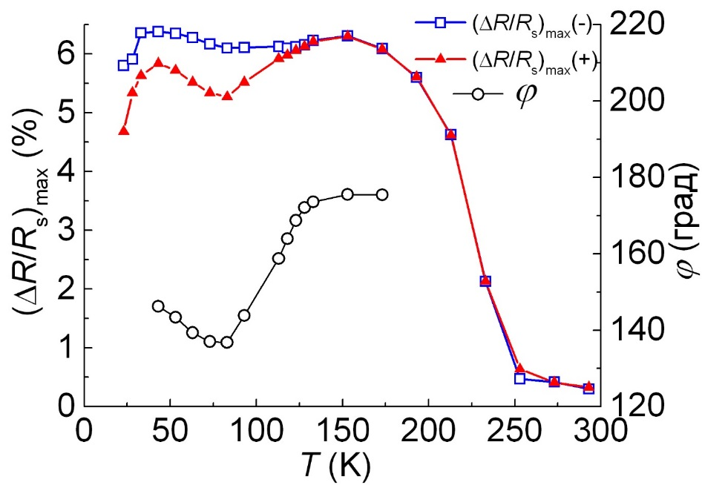
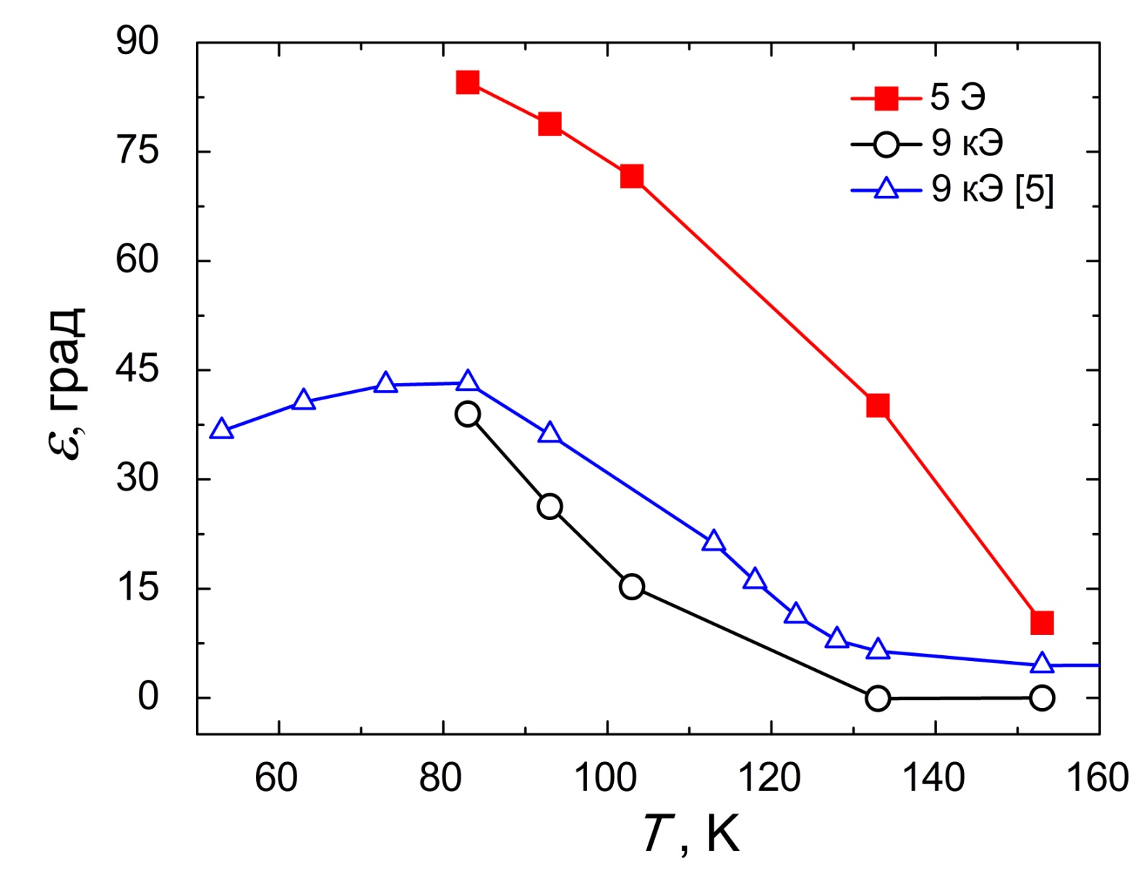
Температурные зависимости максимального магнитосопротивления спиновых клапанов Ta/NiFe/CoFe/Cu/CoFe/Dy/CoFe/FeMn/Ta в области отрицательных и положительных полей
Температурные зависимости угла ɛ между магнитными моментами на границах слоя диспрозия после охлаждения спиновых клапанов NiFeCr/CoFe/Cu/CoFe/Ru/CoFe/Dy(40нм)/CoFe/FeMn/NiFeCr
в поле 5 Э и 9 кЭ и спиновых клапанов Ta/NiFe/CoFe/Cu/CoFe/Dy(40нм)/CoFe/FeMn/Ta в поле 9 кЭ
$$R\left(φ\right)=R_{P}+{\left(R\right.}_{AP}−R_{P})(1−cosφ)/2$$
R_{P} – сопротивление в поле насыщения,
(R(ϕ)-R_{P})/R_{P}=(ΔR/R_{s})_{max}(+)
(R_{AP}-R_{P})/R_{P}=(ΔR/R_{s})_{max}(-)
R_{P} и R_{AP} – сопротивление при MR ↑↑ MF и MR ↑↓ MF, ϕ – угол между MR и MF
Формирующееся в диспрозии неколлинеарное магнитное упорядочение зависит как от направления магнитных моментов окружающих слоев, так и от величины внешнего магнитного поля
$$cosφ=1−2\frac{\left({\left.ΔR/{R_{s}}\right)}_{max}(+\right)}{\left({\left.ΔR/{R_{s}}\right)}_{max}(−\right)}$$
ε = 180 – ϕ

Slide 7
Предложен новый метод изучения киральных магнетиков, в котором индикатором геликоидального магнитного состояния выступает обладающий гигантским магнитосопротивлением спиновый клапан, содержащий слой исследуемого гелимагнетика.
По данным микроструктурных исследований слой диспрозия является поликристаллическим, причем имеются отдельные кристаллиты, в которых ось геликоидальной спирали перпендикулярна плоскости пленки

Slide 8
Список публикаций
Spin valve with a composite dysprosium-based pinned layer as a tool for determining Dy nanolayer helimagnetism/ Naumova L.I., Milyaev M.A., Zavornitsyn R.S., Krinitsina T.P., Proglyado V.V., Ustinov V.V. // Current Applied Physics. — 2019. — V. 19. — P. 1252—1258.
Неколлинеарное магнитное упорядочение в слое диспрозия и магнитотранспортные свойства спинового клапана, содержащего структуру CoFe/Dy/CoFe /Р.С. Заворницын, Л.И. Наумова, М.А. Миляев, М.В. Макарова, Т.П. Криницина, В.В. Проглядо, В.В. Устинов // Физика металлов и металловедение. — 2020. — V. 121. — P. 688—694.
Спасибо за внимание!

